Slide 1
Tehnici Web
CURSUL 12
Recapitulare
Semestrul II, 2022-2023
Carmen Chirita
https://sites.google.com/site/fmitehniciweb/

Slide 2
HTML - limbajul de marcare prin care definim structura și continutul unui document web
CSS - limbajul prin care definim stilul (font, culoare, dimensiune, spatiere) și modul de aranjare a elementelor intr-un document web; se pot defini și animații folosind CSS
JavaScript - limbajul de scripting care permite interacțiunea cu paginile web

Slide 3
CSS-limbajul de stilizare a paginilor web
in fisier extern
Regula CSS-exemplu
<!DOCTYPE html>
<html>
<head>
<link rel="stylesheet" type="text/css" href="fisier_stil.css">
<style>
body{
background-color: yellow;
}
</style>
</head>
<body>
<h1 style="color:blue; text-align:center;">CSS</h1>
<p>CSS este un limbaj de stilizare a paginilor web</p>
</body>
</html>
selector
h1 {
color: blue;
text-align: center;
}
în fișierul HTML
inline
proprietate
valoare

Slide 4
Selectori CSS
Selector CSS | CSS | HTML
numele tagului | h1 { color: red; } | <h1>La mulți ani! </h1>
id | #p20 { font-weight: bold; } | <p id="p20">...</p>
clasa | .mare { font-size: 16pt; } | <p class="mare">...</p>
atribut | a[target=_blank] { background-color: yellow; } | <a href=”..” target=”_blank”>...
universal | * { border: 2px solid black; } | toate elementele

Slide 5
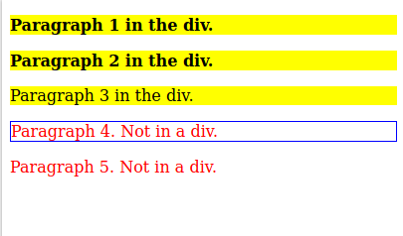
Selectori combinati
div p {
background-color: yellow;}
div > p {
font-weight:bold;}
div + p {
border:1px solid blue;}
div ~ p {
color:red;}
descendentii
descendentii
copiii
următorul frate adiacent
următorii frati
<body>
<div>
<p>Paragraph 1 in the div.</p>
<p>Paragraph 2 in the div.</p>
<section><p>Paragraph 3 in the div.</p></section>
</div>
<p>Paragraph 4. Not in a div.</p>
<p>Paragraph 5. Not in a div.</p>
</body>

Slide 6
Pseudo-clase CSS
p:hover, a:hover {
background-color: yellow;}
a:visited {
color:green;}
a:link {
color:blue;}
:not(p){
color:blue;}
:first-child / :last-child
:nth-child(n)
:nth-of-type(n)
mouse-ul este deasupra elementului
linkul a fost vizitat
linkul nu a fost vizitat
elementele care nu sunt de tipul p
elementul specificat care primul/ultimul copil
al n-lea copil al altui element
al n-lea copil de tipul specificat
Pseudo-elemente CSS
p::after{
display:inline-block;
width:10px;
height:10px;
content:"";
background:blue;
}
::after
::before
::first-line
::first-letter

Slide 7
Exemple
Sa se puna culoarea de background mov pe elementele de tip b care sunt ultimul fiu al unui paragraf si au un element de tip i imediat inaintea lor.
Sa se puna culoarea de background mov pe elementele de tip b care sunt ultimul fiu al unui paragraf si au un element de tip i imediat inaintea lor.
p > i + b:last-child {background-color: purple;}
La inceputul fiecarui prim copil al unui element se va adauga mesajul "Eu sunt primul!!" scris italic si cu culoare roșie.
:first-child::before {content:’Eu sunt primul!!’;
color:red;
font-style:italic;
}

Slide 8
Exemple
La intrarea cu mouse-ul pe un element li din ul, elementele li de deasupra, impreuna cu el sa aiba background rosu iar toate elementele li de sub el sa aiba background albastru.
ul:hover li {background-color:red;}
ul li:hover {background-color:red;}
ul li:hover ~li {background-color:blue;}

Slide 9
CSS-tranzitii și animatii
Tranzitie: Daca se ajunge cu mouse-ul pe un li dintr-o sublista, daca li-ul este pe o pozitie para,
isi schimba culoarea de background treptat pe parcursul a doua secunde
de la transparent la verde (si invers, cand se ia cursorul de pe li)
li li:nth-child(even) {
transition: background-color 2s;
}
li li:nth-child(even):hover {
background-color:green;
}
Animatie: Ultimul element al divului cu id-ul „parinte” să-și schimbe opacitatea de la 1 la 0.5
in timp de 4s, aceasta repetandu-se la infinit
div#parinte > :last-child {
animation-name: myanimation;
animation-duration: 4s;
animation-iteration-count:infinite;
}
@keyframes myanimation {
from {opacity: 1;}
to {opacity: 0.5;}
}

Slide 10
CSS-media query
Permite definirea unui cod css care se va aplica doar in anumite conditii specificate de query
Exemplu:
La latimea paginii sub 500px, divurile continute în elementul cu id-ul „container” trebuie sa se aseze unele sub altele si sa aiba latimea egala cu jumatate din latimea vieportului (nu a containerului).
De asemenea divul cu id-ul „d3” sa nu mai aibă border.
@media screen and (max-width:500px){
#container div{
display:block;
width:50vw;
}
div#d3{
border:none;
}
}

Slide 11
CSS-layout
Proprietatea position:
static (implicit)
relative
absolute
fixed
sticky
Proprietatea display:
none
inline
block
inline-block
Proprietatea visibility:
hidden
visible
left
right
top
bottom
CSS-flex
flex container:
display:flex /inline-flex;
flex-direction: row/row-reverse/column/ column-reverse
flex-wrap: nowrap | wrap | wrap-reverse
CSS-grid
grid container: grid items:
display:grid /inline-grid;
grid-template-columns grid-row
grid-template-rows grid-column
grid-template-areas grid-area
grid-column-gap
grid-row-gap

Slide 12
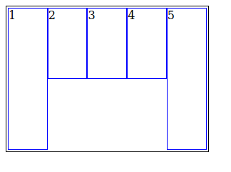
Exercitiu
HTML
Scrieți cod CSS astfel încât divurile din
documentul HTML să fie aranjate
ca în figura de mai jos
<div id="container">
<div id="d1">1</div>
<div id="d2">2</div>
<div id="d3">3</div>
<div id="d4">4</div>
<div id="d5">5</div>
</div>
CSS - grid
#container{
display:grid;
grid-template-columns: auto auto auto auto auto;
}
#d1, #d5{
grid-row:1 / 3;
}
#d2, #d3, #d4{
grid-row:1 / 2;
}

Slide 13
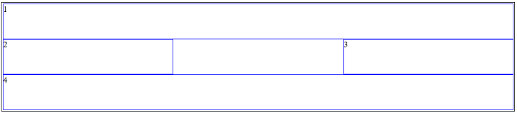
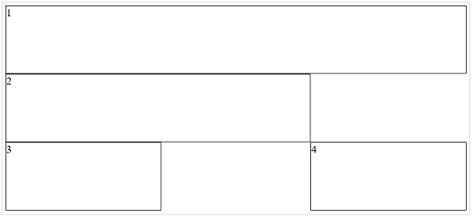
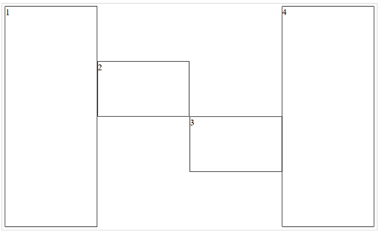
Exercitii
HTML
Scrieți cod CSS astfel încât divurile din
documentul HTML să fie aranjate
ca în figurile de mai jos
<div id="container">
<div id="d1">1</div>
<div id="d2">2</div>
<div id="d3">3</div>
<div id="d4">4</div>
</div>

Slide 14
JavaScript-tipuri de date
Toate datele de tipuri primitive (string, number, boolean) sunt transmise prin valoare.
Datele de tip object (Object, Array, Date, Math, String,..) sunt transmise prin referinta.
var s1 = “1”; // string
var s2 = s1;
// s2 copiaza val lui s1
s2= “2”
// se modifica doar s2
alert(s1) // “1”

Slide 15
var o1 = {prop: “1”} // object
var o2 = o1;
// o1 si o2 refera aceeasi zona
o2.prop = “2”;
// se modifica si o1 si o2
alert(o1.prop); // “2”
var v1=[1,2,3];
var v2=v1;
//vor referi aceeasi zona
v1[0]=4;
alert(v2[0]);// afiseaza 4

Slide 16
Array
var v = [];
v[0] = “a”;
var v = [6,4,7,3]
v.length
v.push(10); // =>v=[6,4,7,3,10]
v.pop(); // => [6,4,7,3]
v.shift(); // => [ 4,7,3]
v.unshift(10); // => [10,4,7,3]
v.sort(); // => [3,4,6,7]
var s = “astazi este soare”;
var a = s.split(“ “);
// a = [“astazi”,”este”,”soare”]
a.reverse();
// a = [“soare”,”este”,” astazi”]
var s= a.join(‘/’);
// s=“soare/este/astazi”

Slide 17
Tipul string
var s=“hello”
Metode: charAt, indexOf, lastIndexOf, replace, split,
toLowerCase, toUpperCase,
Concatenarea: "numarul" + "1", "id"+1
Caractere speciale: \’ \” \n \t \& \\
Accesarea unui caracter: s[0], s.charAt(0), s.charAt[s.length-1]
var s=”hello”
s[0] = ’v'; //s[0] nu se modifica
alert(s[0]);
Un string nu este un array de caractere

Slide 18
Orice tab al unui browser contine un obiect window (din clasa Window)
Proprietatea document a obiectului window e obiectul document al paginii web (apartine clasei Document)
Orice pagina web e reprezentata in DOM ca un arbore de obiecte;
Document
Elementul <script> din <head>
este procesat inaintea
elementului <body>; in acel
moment arborele DOM nu este
creat si elementele lui
nu pot fi accestate.
<html>
<head>
<body>
<link>
<meta>
<title>
<button>
“JS”
“Trimite”
Notes:
<număr>

Slide 19
Pentru a putea accesa proprietatea document a obiectului window trebuie ca pagina sa fie incarcata:
window.onload=function()
{var el=document.getElementById(“i1”);}
window.onload=myMain;
function myMain()
{var el=document.getElementById(“i1”);}

Slide 20
HTML | JavaScript
element HTML <h1 id=”titlu”>...</h1> | obiect JavaScript ob=document.getElementById(”titlu”)
atribut al unui element HTML <h1 id=”titlu”class=”special”>... | proprietate a obiectului JavaScript ob.id, ob.className
<img src=”poza.jpg”> | ob.src
atributul style – proprietăți CSS | proprietatea style -> obiectul style – proprietati de stilizare CSS (ex. backgroundColor)
<h1 style="color:blue;text-align:center;"> | ob.style.color, ob.style.textAlign

Slide 21
Selectarea elementelor in DOM (I)
document.getElementById( id)
document.querySelector(selectorCss) //primul
-colectii “live”:
document.getElementsByClassName(numeClasa)
document.getElementsByTagName(numeTag)
document.getElementsByName(nume)
-colectii “static”
document.querySelectorAll(selectorCss)

Slide 22
Colectii= organizare ca Array
au proprietatea –length
nu pot invoca direct –metodele Array
Exemplu: afisati continutul paragrafelor din a doua sectiune a documentului
Solutie:
var colectie = document.querySelectorAll(“section:nth-of-type(2) p”);
for(var i=0; i<colectie.length;i++) {alert(colectie[i].innerHTML);}
// for(p of colectie) { alert(p.innerHTML);}

Slide 23
Exercitiu: inlocuiti toate elementele de tip <p> din document cu elemente de tip <div> si invers.
Solutie:
var pars=document.querySelectorAll('p');
var divs=document.querySelectorAll('div');
for(var i=0;i<pars.length;i++) {
var div=document.createElement("div");
div.innerHTML=pars[i].innerHTML;
document.body.insertBefore(div,pars[i].nextElementSibling);
document.body.removeChild(pars[i]);
}
for(var i=0;i<divs.length;i++) {
var par=document.createElement("p");
par.innerHTML=divs[i].innerHTML;
document.body.insertBefore(par,divs[i].nextElementSibling);
document.body.removeChild(divs[i]);
}

Slide 24
Selectarea elementelor in element
element.getElementsByClassName(numeClasa)
element.getElementsByTagName(numeTag)
element.querySelector(selectorCss)
element.querySelectorAll(selectorCss)
Exemplu
var list=document.getElementById(“lista1”);
var elem=list.getElementsByClassName(“click”);

Slide 25
Proprietati pentru obiecte de tip Node
nodeValue // pentru noduri Text, Comment
nodeName, tagName // numele tagului
nodeType /* Document=9, Element=1,
Text=3, Comment=8 */
Node poate fi: document, element, text, atribut

Slide 26
proprietati
parent
OBIECT
IN
DOM
sibling
sibling
child
metode

Slide 27
Selectarea elementelor in DOM (II)
Node.parentNode / Node.parentElement
Node.childNodes(live) / Node.children(live)
Node.firstChild / Node.firstElementChild
Node.lastChild / Node.lastElementChild
Node.nextSibling / Node.nextElementSibling
Node.previousSibling / Node.previousElementSibling

Slide 28
Exemplu: afisati toate nodurile de tip element din document (numele tagurilor) si numarul lor
var elem=document.getElementByTagName(“*”);
alert(elem.length);
for(var i=0; i<elem.length;i++)
alert(elem[i].nodeName);

Slide 29
Exemplu:
O funcție frati(a) care pentru un element a din DOM,
calculează numarul fraților lui care sunt de același tip cu el.
function frati(a) {
var nr=-1;
var b = a.parentElement;
var copii=b.children;
for(var i=0;i<copii.length;i++)
{
if(a.nodeName == copii[i].nodeName) nr++;
}
return nr;
}

Slide 30
Crearea unui nod
document.createElement(“tag”)
document.createTextNode(“text”)
Inserarea unui nod
parinte.appendChild(copil)
parinte.insertBefore(CopilNou, CopilVechi)
Daca nodul copil exista in arbore atunci doar muta nodul
(nu face copie)
Stergerea / Inlocuirea unui nod
parinte.removeChild(copil)
parinte.replaceChild(CopilNou, CopilVechi)

Slide 31
Continutul unui element poate fi accesat si
modificat ca String folosind proprietatile:
innerHTML si textContent
<p>Un text <i> simplu </i> si colorat. </p>
innerHTML
textContent
Un text <i> simplu </i> si colorat.
Un text simplu si colorat.

Slide 32
Exemplu: adaugarea de elemente noi unui părinte folosind innerHTML va recrea arborele
descendentilor în alte variabile
<script>
window.onload=function()
{
var sectiune= document.getElementById("container");
var p1=document.getElementById("p1");
p1.onclick = function(){ //click pe primul copil al sectiunii
alert(p1.id);}
sectiune.innerHTML+="<p>Paragraf adaugat dinamic</p>";
//adaugarea unui nou paragraf în sectiune; nu va mai funcționa click-ul pe elem. p1
sectiune.appendChild(p1); //adaugarea elementului memorat în variabila p1;
va funcționa clickul pe elementul p1
}
</script>
</head>
<body>
<section id="container">
<p id="p1"> Primul paragraf</p>
<p> Al doilea paragraf</p>
<p> Al treilea paragraf</p>
</section>
</body>

Slide 33
Modificarea atributelor
proprietati: el.id, el.className, el.href, el.src
metode:
el.getAttribute()
el.setAttribute(“class”, “numeclasa”)
el.hasAttribute()
el.removeAttribute()
Adaugare de proprietati noi:
el.proprietateNoua=valoare

Slide 34
Exemplu:
var i=document.getElementById(“i1”);
/*i refera aceeasi zona ca obiectul corespunzator tagului <img id=“i1” src=”s1.jpg”>*/
alert(i.src);
// proprietatea src corespunde atributului src
i.src=“s2.jpg”;
/* modificarea proprietatii lui i modifica proprietatea obiectului corespondent tagului <img> ceea ce modifica atributul src */

Slide 35
JavaScript si CSS
Pentru a determina stilul efectiv aplicat unui element
folosim metoda
window.getComputedStyle(element, ":first-letter")
pseudo-clasa sau null
este obiect din clasa CSSStyleDeclaration
este read-only
var oStil = window.getComputedStyle(ob,null) ;
var x=oStil.color; // proprietatea css ob.style.color
Notes:
<număr>

Slide 36
Se poate schimba clasa unui element:
element.className=“clasanoua”
element.classList.add(clasa1,clasa2)
element.classList.remove(clasa1,clasa2)
element.classList.contains(clasa)

Slide 37
Evenimente
Atribut eveniment
<p onclick=“codJavascript”>
Proprietate eveniment
element.onclick= numeFunctie
element.onclick=function(){}
Gresit : element.onclick=numeFunctie();

Slide 38
Obiectele de tip Event
evenimentul= un obiect din clasa Event
-se poate referi in HTML : event
<p onclick=“f(event)”> sau
-e parametrul implicit al functiei apelate de eveniment
element.onclick=function(e){}
Proprietati
event.target, event.currentTarget, event.type
Metode
event.preventDefault()
event.stopPropagation()
event.stopImmediatePropagation()

Slide 39
Obiectele MouseEvent au proprietati speciale
event.button // 0(stanga)1(mijloc) 2(dreapta)
event.clientX, event.clientY// pozitia in fereastra
event.pageX, event.pageY//pozitia in document
event.screenX, event.screenY//pozitia in ecran
Obiectele KeyboardEvent au proprietati speciale
event.key //numele tastei
event.keyCode //deprecated
event.which //deprecated

Slide 40
Event listeners
un eveniment poate avea atasate mai multe functii handler sau i se pot sterge unele dintre functiile handler
el.addEventListener(“click”, handleClick, false)
el.removeEventListener(“click”,handleClick,true)
nume eveniment
functie
faza de executie
https://developer.mozilla.org/en-US/docs/Web/API/Event

Slide 41
Captarea evenimentelor: obiectul event este transmis
ca primul argument al handler-ului
elem.onclick = myfct;
function myfct (ev) {alert(ev.type);}
}
elem.addEventListener("click", myfct);
function myfct (ev) {alert(ev.type);}
}
elem.onclick = function (ev) {
alert(ev.type);}
}
elem.addEventListener("click",
function (ev) {alert(ev.type);} )
}

Slide 42
Setare faza_exec pentru PARINTE
-false– Bubbling (implicit)
-true - Capturing
Modele de executie:
Parinte true (capturing):
intai handler parinte apoi handler copil
Parinte false(bubbling) :
intai handler copil apoi handler parinte

Slide 43
La aparitia unui eveniment se executa:
1. handlerele setate pe CAPTURE (true) ale stramosilor tintei
2. handlerul tintei
3. handlerele setate pe BUBBLE (false) ale stramosilor tintei

Slide 44
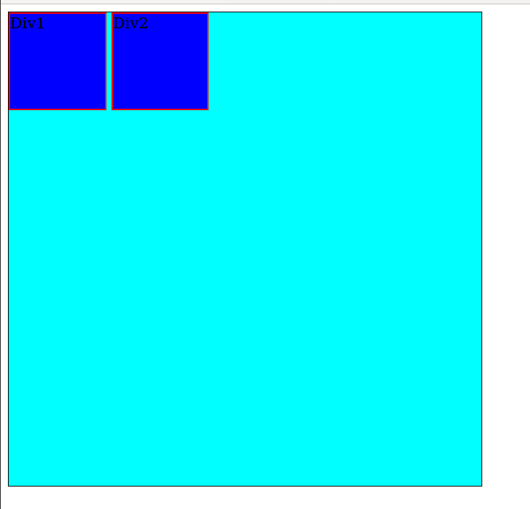
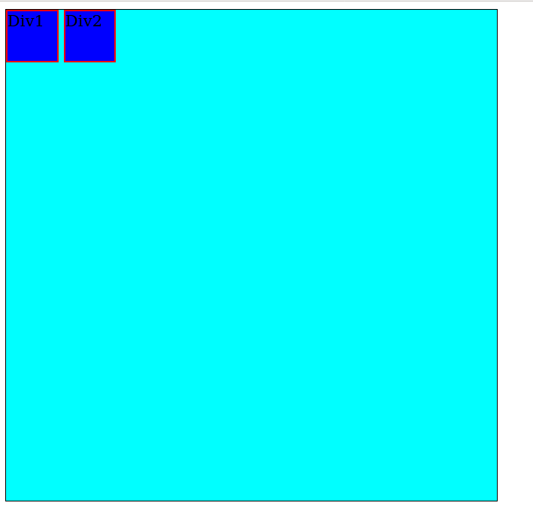
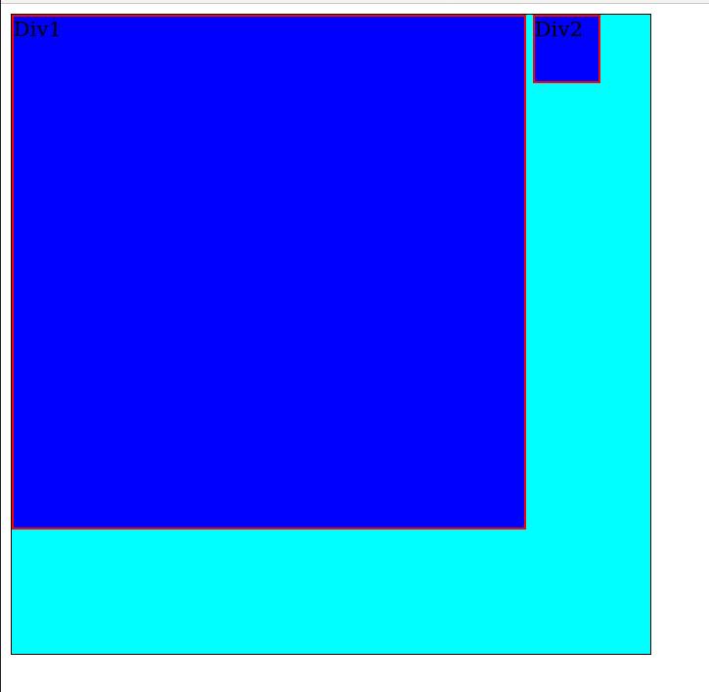
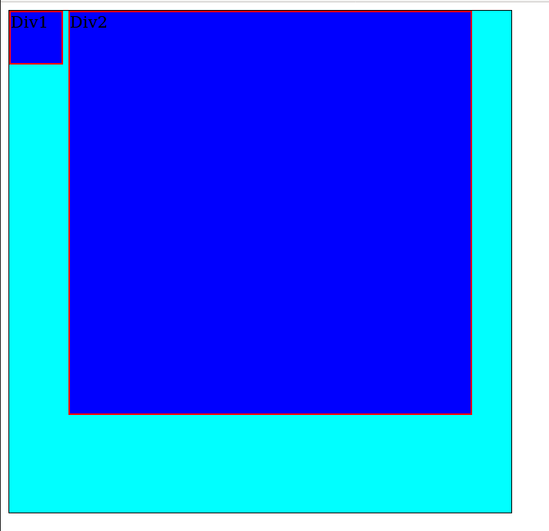
Initial
Exemplu: addEventListener
Click pe container
Click pe div1
Click pe div2

Slide 45
HTML
JavaScript
<body>
<div id="container">
<div class="copil">Div1</div>
<div class="copil">Div2</div>
</div>
</body>
var parinte = document.getElementById("container");
var copii=document.querySelectorAll(".copil");
for(var i=0;i<copii.length;i++) copii[i].classList.add("initial");
parinte.addEventListener("click",function(){
for(var i=0;i<copii.length;i++) {
copii[i].classList.remove("initial","mare");
copii[i].classList.add("mica");
}},true);
for(let i=0;i<copii.length;i++)
{
copii[i].addEventListener("click",function(){
copii[i].classList.remove("initial");
copii[i].classList.add("mare");});
}}
CSS
#container{border: 1px solid black;
width: 500px;height:500px;
background-color:cyan;}
.copil{ border: 2px solid red;
display:inline-block;
background-color:blue;}
.initial{ width: 100px;
height: 100px;}
.mica{ width: 50px;
height: 50px;}
.mare{width: 400px;
height: 400px;}
addEvent.html

Slide 46
Proprietati obiect event:
event.target: tinta initiala a evenimentului
event.currentTarget : tinta curenta a evenimentului (la capturare sau propagare)
event.type : numele evenimentului

Slide 47
Metode obiect event:
event.stopPropagation()
opreste propagarea evenimentului in DOM;
event.stopImmediatePropagation()
daca mai multe functii listener sunt atasate aceluiasi
element iar una contine event.stopImmediatePropagation()
functiile listener urmatoare nu mai sunt apelate
event.preventDefault()
se anuleaza actiunea implicita a elementului

Slide 48
Exemplu:
Un document HTML conține un container cu imagini;
La click pe imagine să se afiseze sursa imaginii iar la click pe container să se afiseze numărul de imagini din container
var imagini=document.getElementsByTagName("img");
var container= document.getElementById("container");
for(var i=0;i<imagini.length;i++)
imagini[i].onclick=function(event){
event.stopPropagation(); //opreste propagarea spre parinte
alert(event.target.src);
}
container.onclick=function(){
alert( container.getElementsByTagName("img").length);
}
stoppropagare.html

Slide 49
Window metode
vt=setTimeout(numeFunctie, intarziere, param);
vt=setTimeout(function(){}, intarziere, param);
clearTimeout(vt) ;- anulare functie lansata
vt=setInterval(numeFunctie, interval, parametrii);
vt=setInterval(function(){}, interval, parametrii);
clearInterval(vt) ;- anulare functie lansata
vt –globala pentru a fi vazuta de clearTimeout (clearInterval)
parametrii sunt ai functiei care se va executa (numeFunctie sau anonima)

Slide 50
Exemplu:
La fiecare 3 secunde se schimba culoarea de background a unui element intre doua culori; la click pe element se intrerupe executia.
function schimba(elem, culoare1, culoare2){
  if(elem.style.backgroundColor==culoare1)
    elem.style.backgroundColor=culoare2;
  else
    elem.style.backgroundColor = culoare1;}
    var x=document.getElementById(“p1”);
    var t=setInterval(schimba,x,3000,”red”,”blue”);
    x.onlick=function(){clearInterval(t);}

Slide 51
Exemplu:
La fiecare 3 secunde cate un buton din document isi va schimba
culoarea de background intr-o culoare random. Colorarea se face circular,
dupa ultimul buton se reia colorarea de la primul.
var buttons = document.getElementsByTagName("BUTTON");
var bIdx = 0;
setInterval(function() {
buttons[bIdx].style.backgroundColor = "rgb(" + Math.floor(Math.random() * 256)
+ "," + Math.floor(Math.random() * 256)
+ "," + Math.floor(Math.random() * 256)
+ ")";
bIdx = (bIdx + 1) % buttons.length;
}, 3000);

Slide 52
Let
var i=0;
el.onclick=function()
{alert(i); /* evaluare la click -va afisa 1*/ }
i=1;
var i=0;
{let il=i;// il se creaza acum
el.onclick=function(){alert(il); /*va afisa 0*/ }
}// se elibereaza zona il=0
i=1;

Slide 53
Exemplu cu let:
La click pe fiecare ancora din document sa se afiseze url-ul ancorei
var ancore=document.getElementsByTagName("a");
for(var i=0;i<ancore.length;i++)
ancore[i].onclick=function(){alert(ancore[i].href);}
                // nu functioneaza;
                // i va fi egal cu ancore.length
Soluție:
for(let i=0;i<ancore.length;i++)
ancore[i].onclick=function(){alert(ancore[i].href);}

Slide 54
window.localStorage
-date pastrate in browserul client
(perechi: (proprietate, valoareString))
-nu se sterg la inchiderea browserului
-toate paginile din acelasi loc(domeniu) vor pastra si accesa aceleasi date
localStorage.propNoua=valoare
localStorage.setItem(“propNoua”, “valoare”)
localStorage.getItem(“propNoua”)
localStorage.removeItem(“propNoua”)
localStorage.clear();//elibereaza localStorage

Slide 55
<input>
type=“text” value=“valoarea curentă a textului introdus în câmpul de text”
type=“button” value=“eticheta a butonului”
type=“radio” checked=“true/false”
value=“non-vizibila”
name=“ acelasi pt intreg grupul”
<select>
selectedIndex=indexul optiunii selectate
value= campul “value” al optiunii selectate
options= vectorul de optiuni

Slide 56
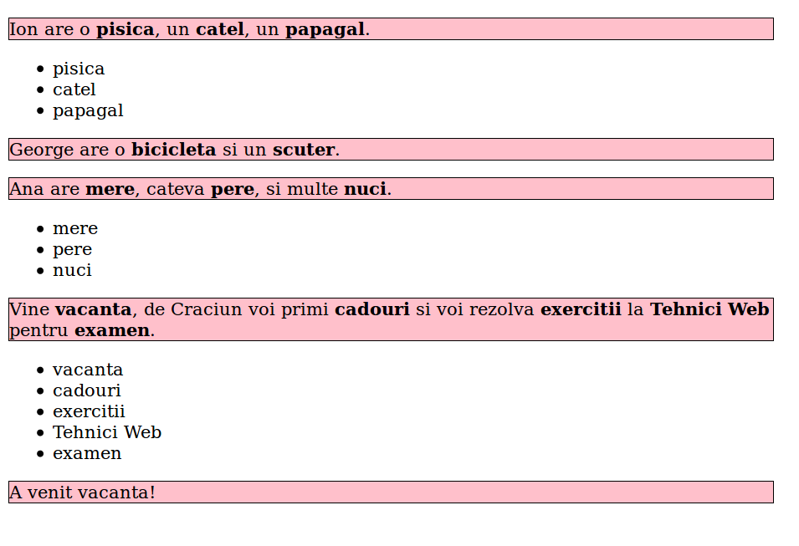
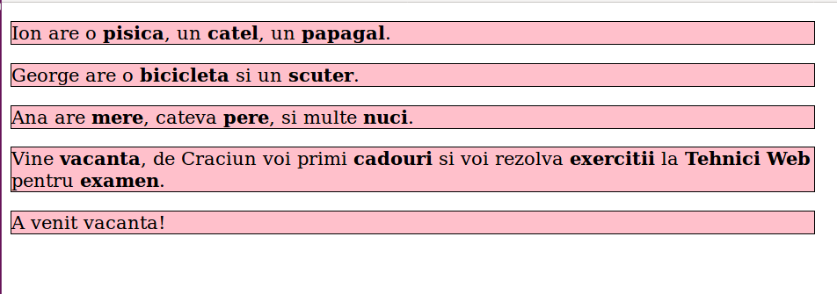
Subiecte date la examen
S1. Sa se implementeze urmatoarea functionalitate:
la click pe orice paragraf se construieste o lista cu continutul elementelor <b>
care sunt copii ai paragrafului, lista fiind adaugata in document imediat dupa paragraf;
urmatoarele clickuri pe paragraf nu vor avea nici un efect.
Ex: daca p este
<p id="pgf">Ion are o <b>pisica</b>, un <b>catel</b>, un <b> papagal<b>. </p>
atunci lista va contine: pisica, catel, papagal.

Slide 57
liste.html
<script>
function copiiB(elem){ \\creeaza lista cu continutul copiilor de tip b ai elementului elem
var copii=elem.getElementsByTagName("b");
var ul=document.createElement("ul");
for(var i=0;i<copii.length;i++){
var li=document.createElement("li");
li.innerHTML=copii[i].innerHTML;
ul.appendChild(li);
}
var frate=elem.nextElementSibling;
document.body.insertBefore(ul,frate); \\inserare lista imediat după elem
}
window.onload=function(){
var colectie=document.getElementsByTagName("p"); \\selectarea paragrafelor
for(var i=0;i<colectie.length;i++){
let k=i;
colectie[i].nr=0; \\proprietate noua care reține nr. clickului
colectie[i].onclick = function(){ \\clickul pe paragrafe cu apelarea functiei copiiB
if(colectie[k].nr==0){
copiiB(colectie[k]);
colectie[k].nr=1;
}}}}
</script>

Slide 58
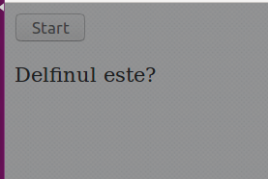
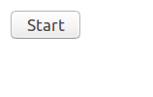
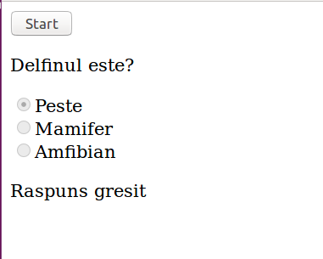
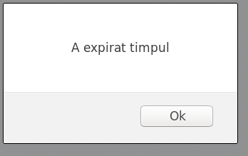
S2.Un fisier HTML contine: un <button> cu id-ul "start", un paragraf cu id-ul "răspuns",
un paragraf cu id-ul "intrebare" care contine o intrebare, 3 butoane radio
reprezentand variantele de raspuns, cu valorile "corect"sau "gresit".
Initial întrebarea și butoanele radio nu sunt vizibile.
La click pe butonul "start" întrebarea și butoanele radio devin vizibile si utilizatorul
are la dispozitie 5s pentru a selecta un raspuns.
Daca utilizatorul a selectat un răspuns, in paragraful "raspuns" se afiseaza textul
"Raspuns corect" sau "Raspuns gresit" in functie de valoarea raspunsului.
Dupa 5s, daca nu s-a raspuns la intrebare, butoanele dispar si se afiseaza
intr-o fereastra alert "Timpul a expirat".

Slide 59
<script>
window.onload=function(){
var intrebare=document.getElementById("intrebare");
var forma=document.getElementById("form");
var butoane=document.getElementsByTagName("input");
document.getElementById("start").onclick=function(){ //click pe start
intrebare.style.visibility="visible";
forma.style.visibility="visible";
var t=setTimeout(function(){
document.body.removeChild(forma);
alert("A expirat timpul");},5000);
forma.onchange=function(){ //daca s-a selectat un buton
for(var i=0;i<butoane.length;i++){
butoane[i].disabled=true; //butoanele sunt dezactivate după selecția unui buton
if(butoane[i].checked)
document.getElementById("raspuns").innerHTML=
"Raspuns"+ ' '+ butoane[i].value;
\\generarea raspunsului
}
clearTimeout(t);
}
}
}
<body>
<button id="start">Start</button>
<p id="intrebare">Delfinul este?</p>
<form id="form">
<input type="radio" name="q1" value="gresit">Peste<br>
<input type="radio" name="q1" value="corect">Mamifer <br>
<input type="radio" name="q1" value="gresit">Amfibian<br>
</form>
<p id="raspuns"></p>
</body>
quizz.html

Slide 60
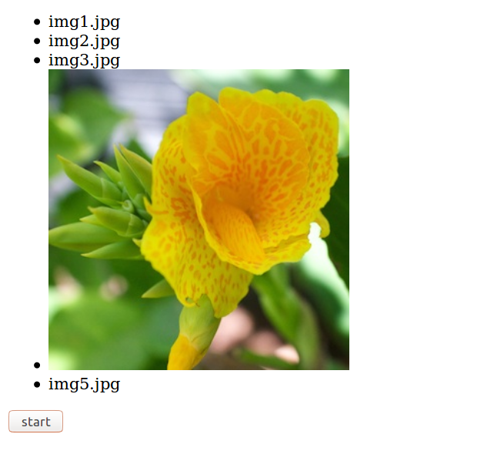
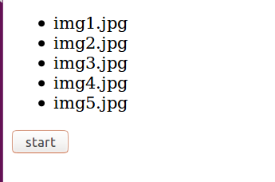
S3. Avem o pagina cu urmatorul body:
<ul id="imagini">
<li >img1.jpg</li>
……
<li >imgk.jpg</li></ul>
<button id="start">start</button>
La click pe butonul "start" numele fisierelor sunt inlocuite cu imaginile respective
(src-ul fiind chiar numele fisierului) astfel: primul fisier este inlocuit cu imaginea care
este afisata 3s, dupa 3s prima imagine este inlocuita cu numele fisierului, iar al doilea nume
este inlocuit cu a doua imagine pe durata a 3s si asa mai departe.

Slide 61
imagini.html
<script>
window.onload=function(){
document.getElementById("start").onclick=schimba;
var img=document.getElementById("imagini").children;
function imagine(i){ //creeaza o imagine și schimba fișierul i cu imaginea
var sursa=img[i].innerHTML;
var imagine=document.createElement("img");
imagine.src=sursa;
imagine.alt="eroare";
imagine.fisier=sursa; //proprietate noua
img[i].innerHTML="";
img[i].appendChild(imagine);
}
function inapoi(i){ //schimba imaginea cu numele
fisierului
var fisier=img[i].children[0].fisier;
img[i].innerHTML=fisier;
}
function schimba(){
imagine(0); //prima schimbare
for(let i=1;i<=img.length;i++){
setTimeout(function(){ //urmatoarele schimbari la fiecare 3s
inapoi(i-1);
if (i < img.length) imagine(i);},3000*i);
}}}
</script>
<ul id="imagini">
<li >img1.jpg</li>
<li >img2.jpg</li>
<li >img3.jpg</li>
<li >img4.jpg</li>
<li >img5.jpg</li>
</ul>
<button id="start">start</button>

Slide 62
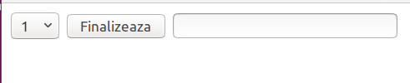
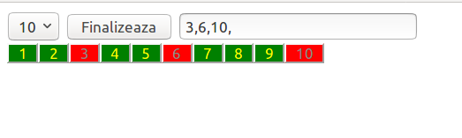
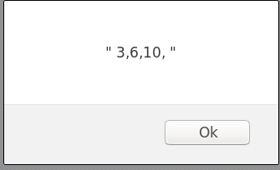
S4. Un fisier HTML contine un element <select> ale carui optiuni contin numerele de la
1 la 100, un <button> cu id-ul "finalizeaza", un element <input> cu id-ul "rezervari" si valoare
initiala "" (sirul vid).
La selectarea optiunii n se genereaza n butoane care vor contine numerele de la 1 la n și
vor avea initial culoarea verde.
La click pe un buton verde, numarul biletului va fi retinut in input, butonul va deveni rosu,
iar clickul nu va mai avea nici un efect.
La click pe butonul "finalizeaza", se va afisa alert cu biletele rezervate
(continutul inputului), iar continutul inputului va fi setat la "".
Ex: daca locurile rezervate sunt 3, 50,7 atunci continutul input-ului va fi "3,50,7"

Slide 63
<script>
window.onload=function() {
var sel=document.getElementById("op");
var final=document.getElementById("finalizeaza");
var inp=document.getElementById("rezervari");
sel.onchange = function() { \\la selectarea unei opțiuni din select
var n = sel.selectedIndex+1; \\optiunea selectata
for(var i=0; i<n;i++) { \\creare butoane
var bt=document.createElement("button");
bt.innerHTML=i+1;
document.body.appendChild(bt);
bt.className="verde";
bt.onclick=rezerva; \\la click pe butoane se apeleaza functia rezerva
}
}
function rezerva() {
inp.value+=this.innerHTML + ",";
this.className="rosu";
this.disabled=true;
}
final.onclick = function(){
alert(' " ' + inp.value + ' " ');
inp.value="";
}
}
</script>
.verde{background-color:green; color:yellow;}
.rosu{background-color:red;
<body>
<select id="op">
<option value="1">1</option>
<option value="2">2</option>
..........................................
</select>
<button id="finalizeaza">Finalizeaza</button>
<input id="rezervari" value="">
cinema.html

